Slide 1

Языки программирования для работы с большими данными.
Python, часть 1.Вводная лекция
1 семестр 2026/2027 уч. года
Воробьев Даниил
Notes:
Титульник

Slide 2


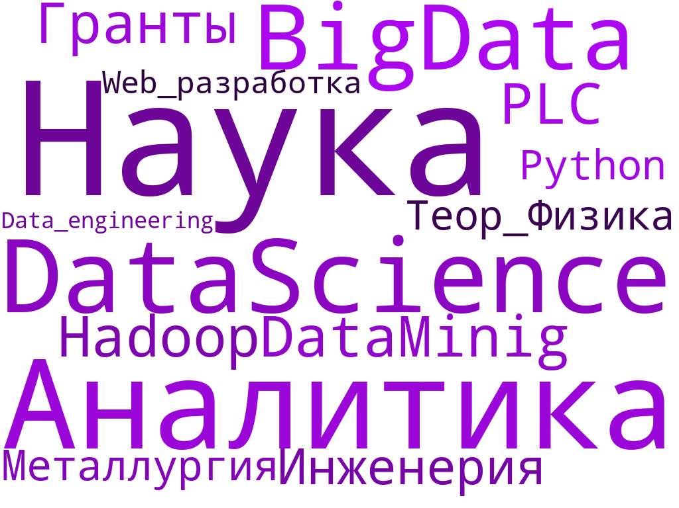

Who is this guy?
Воробьев Даниил
Ведущий аналитик, Отраслевой Эксперт, Функциональный Архитектор, Product owner, Руководитель отдела RND и промышленной аналитики в компании GlowByte
Специализация – бизнес анализ, системный анализ, дата анализ, функциональная архитектура, документирование, описание бизнес процессов, системы прогнозирования, ТОИР, рекомендательные системы, КХД, HADOOP, промышленные решения, системы мониторинга, АСУТП, инженерные решения.
16+
40+
20+
крупных
проектов
ролей
лет опыта

Slide 3

Проверим статы группы
Notes:
Теперь давайте по кругу или по желанию. Имя, откуда вы (предыдущий вуз, опыт), и какая у вас суперсила? Не обязательно связанная с кодом. Например, моя читать одновременно 30+ книг
Игра «Слышали это слово?» (ключ — в L1_игра_слова.md):
1. Python — [DA]
2. Коалесценция — [DA] + [металлургия]
3. Pandas — [DA]
4. Pandula — [ФЕЙК]
5. Корреляция — [DA]
6. Метод Шарпи — [металлургия]
7. Регрессия — [DA]
8. RAG — [2026]
9. Кластеризация — [DA]
10. Преюдиция — [ловушка: право]
11. Регрессия Лобачевского — [ФЕЙК]
12. Конкатенация — [DA]
13. Случайный лес — [DA]
14. Метод опорных векторов — [DA]
15. Эмбеддинг — [2026]
16. Критерий согласия Фишера, Колмогорова–Смирнова — [DA]
17. Критерий Штольца–Мэрфи — [ФЕЙК]
18. Трюизм — [ловушка: лингвистика]
19. Треугольник Серпинского — [ловушка: математика]
20. Ансамблевые методы — [DA]
21. Вайб-кодинг — [2026]
22. Юпайтер — [DA, искажённое]
23. ARCH — [DA]
24. Аусформинг — [металлургия]
25. Ферротензия — [ФЕЙК]
26. Bash — [DA]
27. Флукурзистенция — [ФЕЙК]
28. Галлюцинация LLM — [2026]
29. Эксимеры — [ловушка: физика]
30. Фласк — [DA, искажённое]
31. Птеригиум — [ловушка: медицина]
32. Токен-ферментация — [ФЕЙК]
33. Джанго — [DA, искажённое]
34. Аустенит — [металлургия]
35. Промпт-инъекция — [2026]
36. Перцептрон — [DA]
37. Текстура Госса — [металлургия]

Slide 4
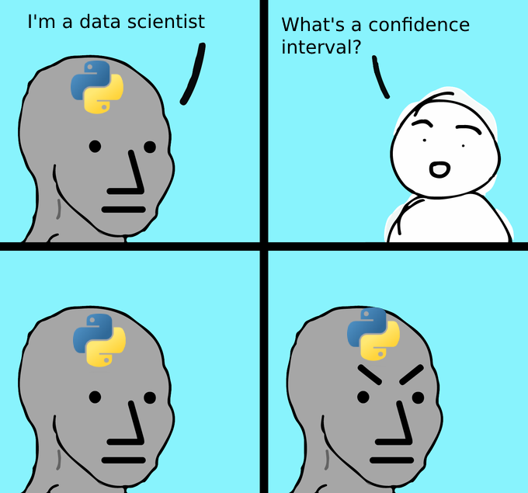
Вас обманули. 6 раз.
Pandula — Pandas + Дракула. Такой библиотеки нет
Регрессия Лобачевского — метода нет (а вот сплайны Лобачевского — есть!)
Критерий Штольца–Мэрфи — склеен из двух настоящих фамилий
Ферротензия — металлургия такого не знает
Флукурзистенция — просто набор звуков
Токен-ферментация — LLM-жаргон, которого не существует
Если слово звучит умно — это ещё не значит, что оно существует. Через полгода то же самое вам будет уверенно рассказывать нейросеть.
Notes:
Разоблачение после игры. Фейков было шесть: Pandula, Регрессия Лобачевского, Критерий Штольца–Мэрфи, Ферротензия, Флукурзистенция, Токен-ферментация.
Кто поднял руку на фейк — не стыдно: это эффект знакомости (illusory truth effect). Мозг «узнаёт» слово, потому что оно похоже на знакомые.
Ровно так же LLM «узнаёт» несуществующие библиотеки и уверенно советует pip install. Злоумышленники регистрируют такие имена на PyPI с вредоносным кодом — это называется slopsquatting.
Регрессию Лобачевского засчитать как бонус тому, кто вспомнит сплайны Лобачевского (1842).
Мем: «Я data scientist» — «А что такое доверительный интервал?» — тишина. Руку поднять легко, объяснить — сложнее.

Slide 5
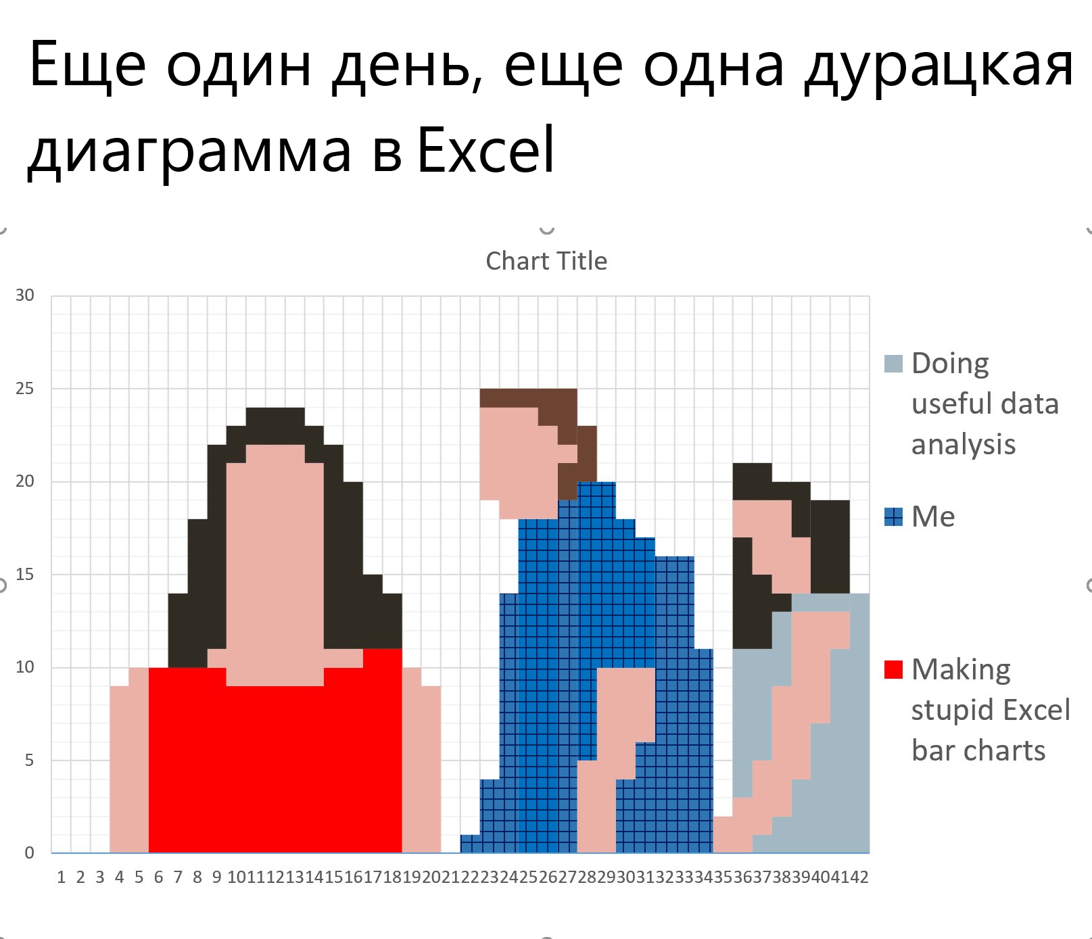
PART 2
Аналитика Данных
Notes:
1. Python — [DA]
2. Коалесценция — [DA] + [металлургия]
3. Pandas — [DA]
4. Pandula — [ФЕЙК]
5. Корреляция — [DA]
6. Метод Шарпи — [металлургия]
7. Регрессия — [DA]
8. RAG — [2026]
9. Кластеризация — [DA]
10. Преюдиция — [ловушка: право]
11. Регрессия Лобачевского — [ФЕЙК]
12. Конкатенация — [DA]
13. Случайный лес — [DA]
14. Метод опорных векторов — [DA]
15. Эмбеддинг — [2026]
16. Критерий согласия Фишера, Колмогорова–Смирнова — [DA]
17. Критерий Штольца–Мэрфи — [ФЕЙК]
18. Трюизм — [ловушка: лингвистика]
19. Треугольник Серпинского — [ловушка: математика]
20. Ансамблевые методы — [DA]
21. Вайб-кодинг — [2026]
22. Юпайтер — [DA, искажённое]
23. ARCH — [DA]
24. Аусформинг — [металлургия]
25. Ферротензия — [ФЕЙК]
26. Bash — [DA]
27. Флукурзистенция — [ФЕЙК]
28. Галлюцинация LLM — [2026]
29. Эксимеры — [ловушка: физика]
30. Фласк — [DA, искажённое]
31. Птеригиум — [ловушка: медицина]
32. Токен-ферментация — [ФЕЙК]
33. Джанго — [DA, искажённое]
34. Аустенит — [металлургия]
35. Промпт-инъекция — [2026]
36. Перцептрон — [DA]
37. Текстура Госса — [металлургия]

Slide 6
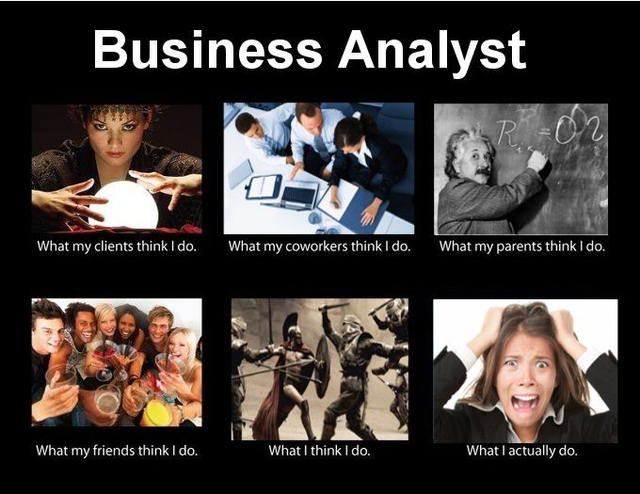

Чем занимаются аналитики данных?
Аналитик данных извлекает из данных смысл: структурирует их, формулирует и проверяет гипотезы, находит закономерности и делает выводы. Его работа помогает принимать решения в бизнесе, управлении и науке.
Аналитик данных — важный участник бизнеса, потому что обеспечивает уверенность в принятии решений. Создавать новый продукт очень дорого, а ошибка при внедрении новой функции может стоить компании репутации и прибыли. Дата-аналитики проводят А/B-тесты и строят модели, чтобы проверить, как пользователи или клиенты реагируют на нововведения, и оценить перспективы того или иного проекта.
Чтобы делать свою работу хорошо, аналитик должен понимать бизнес-процессы.
N
Notes:
Аналитик — это тот, кто превращает хаос данных в понятные выводы для бизнеса".
"Он не просто строит графики, он отвечает на вопросы: Что случилось? Почему это случилось? А что нам теперь с этим делать?"
Кейс: "Аналитики Netflix увидели, что зрители 'залипают' на сериалах, где следующая серия включается автоматически. Они сделали это фичей по умолчанию и увеличили время просмотра на миллионы часов".

Slide 7
DA vs DS
Fight!
Notes:
«Важно не путать дата-саентиста и дата-аналитика. Первый — это программист, знающий определенный набор языков и алгоритмов. Он решает поставленную техническую задачу. А дата-аналитик ставит эту задачу и переводит результат на язык бизнеса. Для этого нужно развивать гибкие навыки: работа с требованиями, визуализация данных, переговоры. То есть понимать самому и уметь объяснить, что дает бизнесу ваша аналитика.

Slide 8

«DA или DS вот в чем вопрос…»
Аналитик данных (DA)
Дата-саентист (DS)
Отличная математическая подготовка
Умение программировать на Python, SQL и (Java/Matlab/R/Scala)
Отличное знание методов и алгоритмов машинного обучения.
Умение работать с большими данными (Big Data) — Hadoop и его друзья
Хороший технический бэкграунд
Отличное знание предметной области
Знание особенностей ведения бизнеса
Знание статистики
Python, Pandas и немного ML
SQL, EXCEL

Slide 9
Wait a minute!
Notes:
«Важно не путать дата-саентиста и дата-аналитика. Первый — это программист, знающий определенный набор языков и алгоритмов. Он решает поставленную техническую задачу. А дата-аналитик ставит эту задачу и переводит результат на язык бизнеса. Для этого нужно развивать гибкие навыки: работа с требованиями, визуализация данных, переговоры. То есть понимать самому и уметь объяснить, что дает бизнесу ваша аналитика.

Slide 10
DA vs DS vs DE vs MLE
Notes:
«Важно не путать дата-саентиста и дата-аналитика. Первый — это программист, знающий определенный набор языков и алгоритмов. Он решает поставленную техническую задачу. А дата-аналитик ставит эту задачу и переводит результат на язык бизнеса. Для этого нужно развивать гибкие навыки: работа с требованиями, визуализация данных, переговоры. То есть понимать самому и уметь объяснить, что дает бизнесу ваша аналитика.

Slide 11
Семья Data-профессий
Data Engineer (DE)
Data Analyst (DA)
Data Scientist (DS)
Machine Learning Engineer (MLE)
Строит дороги и трубопроводы для данных
Ездит по этим дорогам, изучает, что где лежит, и составляет карты (отчеты).
Использует карты, чтобы предсказать, где в будущем построят города (создает модели).
Превращает прототипы предсказаний в работающий автопилот для продакшена.

Slide 12
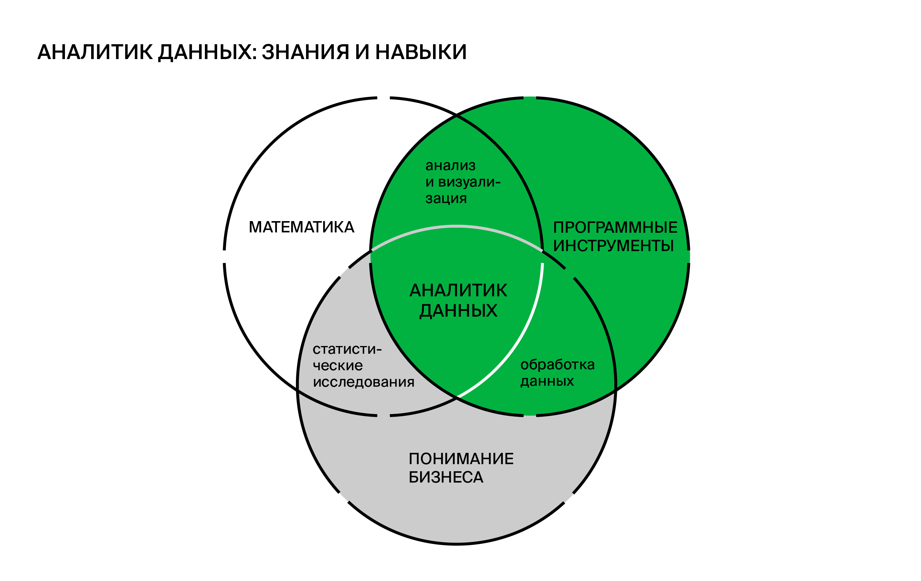
Задачи DA
Cобирает данные
Знакомится с параметрами набора
Проводит предварительную обработку данных
Интерпретирует
Делает выводы
Визуализирует
Иногда строит модели ML
N
Notes:
Получить выгрузку данных для определенных целей
Бухгалтерии нужен список сотрудников, у которых в семье пятеро детей, — специалист делает выгрузку из базы данных.
Провести А/B-тестирование
Нужно выяснить, как пользователи реагируют на то, какого цвета кнопка, зеленого или красного. Аналитик тестирует два прототипа. Часть пользователей видят прототип с зеленой кнопкой, другие — с красной. Он смотрит, как реагировали пользователи, проверяет, было ли различие статистически значимо. В итоге — рекомендует решение, которое проверил в ходе теста: внедрить зеленую или красную кнопку.
Провести исследования
Конкретного вопроса от бизнеса нет, но нужен ресерч: взять внешние или внутренние данные, исследовать, найти аномалии или инсайты, провести пиар-исследование.
Просчитать, какой вариант выгоднее
Юнит-экономика: расчет РОИ, инвестиционного потенциала. Оценить окупаемость рекламной кампании или скорректировать бизнес-модель.
Выяснить, какой товар и в какое время больше покупают
Взять группу товаров и посмотреть, есть ли сезонные всплески интереса, сравнить с другими группами.

Slide 13

Summary Универсального солдата
понимать теорию вероятности и математическую статистику
иметь математическую культуру
обладать критическим мышлением
обладать продуктовым мышлением
обладать бизнесовым мышлением
быть технарем (наверное)
N
Notes:
иметь отличную математическую базу – за аналитиком не хочется перепроверять выкладки и формулы,
понимать базовую теорию вероятности и математическую статистику – нужно уметь проверять гипотезы, понимать ошибки разного рода, зависимость / независимость испытаний и т. д.
иметь математическую культуру – если аналитик использует метод или алгоритм, он должен знать область его применимости,
обладать критическим мышлением – реже, чем другие люди попадаться в ловушки когнитивных искажений,
обладать продуктовым мышлением – уметь оцифровывать пользовательский опыт в метриках, а также видеть за метриками пользователей, пытающихся решить определенную задачу,
обладать бизнесовым мышлением – уметь оцифровывать бизнес-процессы компании и изменения рынка, связать это воедино с продуктом и пользователями,
быть технарём – аналитик не обязан программировать как разработчик (эффективно, отказоустойчиво и масштабируемо), но у него не должно быть технических блокеров для того, чтобы решать задачи бизнеса: почитать документацию, сходить в какую-то новую БД и вытащить нужные данные, написать парсер, воспользоваться каким-то API для автоматизации и т. д.

Slide 14



Что ждет работодатель или DA ближайшего будущего
SENIOR
MIDDLE
Python
Pandas
SQL
Дашборды
ML
HADOOP
Spark
Высокий уровень статистики
Высокий уровень BA, SA
JUNIOR
Python
Pandas
API
SQL, NOSQL
Дашборды
Средний уровень статистики
Средний уровень BA, SA
SQL и БД
EXCEL
Базовый BA
Базовая статистика

Slide 15
Что ждет работодатель или DA ближайшего будущего
SENIOR
MIDDLE
Python
Pandas
SQL
Дашборды
ML
HADOOP
Spark
Высокий уровень статистики
Высокий уровень BA, SA
JUNIOR
Python + Pandas
API
SQL, NOSQL
Дашборды
Средний уровень статистики
Средний уровень BA, SA
ML
Soft Skills
SQL
EXCEL
Базовый BA
Базовая статистика
Python + Pandas

Slide 16
Что ждёт работодатель в 2026
SENIOR
MIDDLE
Python, Pandas
SQL
Дашборды
ML
Spark, ClickHouse
Airflow / dbt
Высокий уровень статистики
Высокий уровень BA, SA
JUNIOR
Python + Pandas
API
SQL, NoSQL
Дашборды
Средний уровень статистики
Средний уровень BA, SA
ML
Git, Docker (база)
Soft Skills
SQL
Excel
Базовый BA
Базовая статистика
Python + Pandas
ИИ-ассистенты (промпты, проверка кода)
Notes:
Актуальная версия 2026. Что изменилось по сравнению с прошлым слайдом: джуну уже нужно уметь работать с ИИ-ассистентом — формулировать запрос и, главное, проверять сгенерированный код. От мидла ждут Git и базовый Docker. У сеньора Hadoop уступил место Spark и колоночным СУБД вроде ClickHouse, а оркестрация пайплайнов — Airflow и dbt.

Slide 17
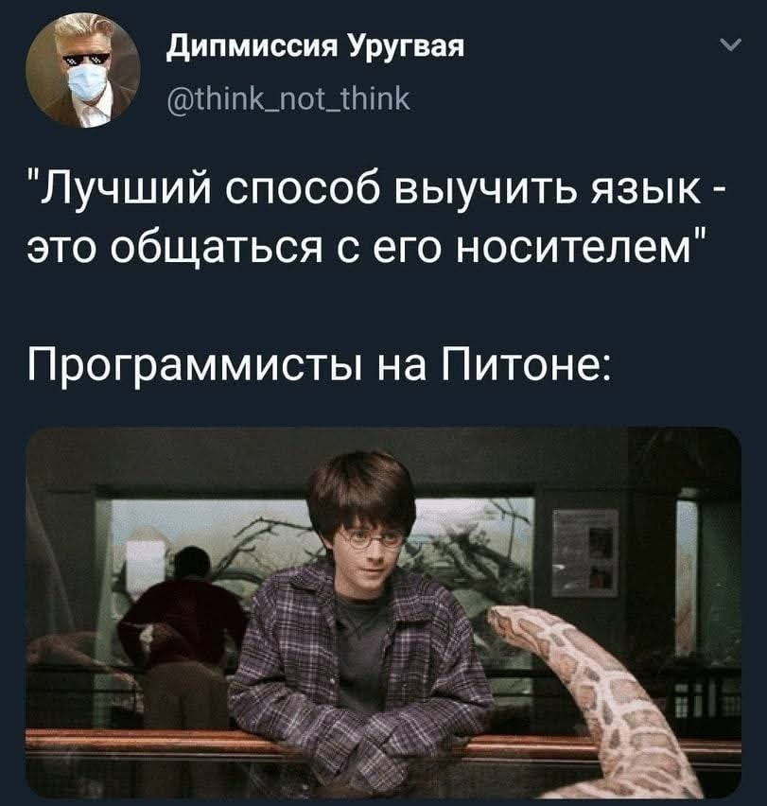
PART 3
Python
Notes:
Титульник

Slide 18
А ради чего мы тут собрались?
Python — это не самоцель. Это наш инструмент, чтобы добраться до самого интересного

Slide 19

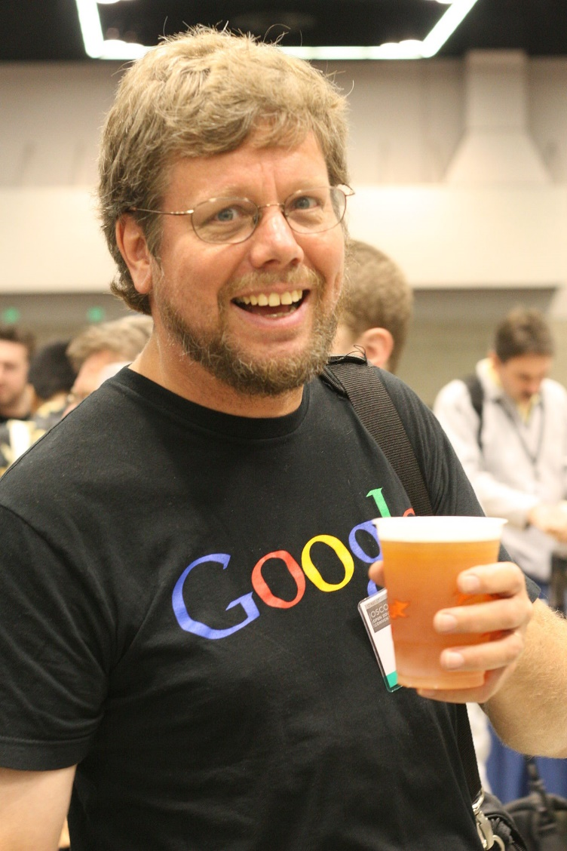

Немного истории
Python был разработан в конце 1989 г. Гуидо ван Россумом
Гуидо обожал телевизионную передачу “Летающий цирк питона Монти”, и когда пришло время дать название своему языку, он выбрал имя Python.
В 1991 г. Python был размещен для общего доступа
Notes:
во время рождественских каникул, когда его исследовательская лаборатория была закрыта и ему просто некуда было деваться.
Он позаимствовал многие средства программирования, присущие другим языкам.
В 1991 г. после испытаний и экспериментов в узком кругу друзей и коллег по работе, Python был размещен для общего доступа на суд широкой общественности.
В отличие от других языков программирования, Python не только распространяется совершенно бесплатно, он не имеет абсолютно никаких ограничений в условиях применения. Никто не ограничивает коммерческое использование программных продуктов, написанных на этом языке, без каких-либо лицензионных отчислений.
Программисты также вольны модернизировать язык, не ставя в известность автора.
Наличие дружелюбного, отзывчивого сообщества пользователей считается наряду с дизайнерской интуицией Гвидо одним из факторов успеха Python. Развитие языка происходит согласно чётко регламентированному процессу создания, обсуждения, отбора и реализации документов PEP (Python Enhancement Proposal) — предложений по развитию Python.

Slide 20
PYTHON СЕГОДНЯ
Новая версия — каждый октябрь. Поддержка — 5 лет: 2 года исправлений + 3 года безопасности.
3.10
3.13
3.14
3.15
2021
2024
2025
09.10.2026
Поддержка закончилась
в октябре 2026
→ пора обновляться
Версия нашего курса
Новый цветной REPL
Экспериментально: без GIL и JIT
Сборка без GIL (free-threading) официально поддерживается
t-строки — «шаблонные» f-строки
Свежий релиз
UTF-8 по умолчанию
lazy import — ленивые импорты
frozendict — неизменяемый словарь
Проверить свою версию: python --version или uv python list
N
Notes:
Python выпускается по расписанию: новая минорная версия каждый октябрь, поддержка 5 лет. В курсе мы используем 3.13 — зрелая версия, все библиотеки курса её поддерживают. 3.10 с октября 2026 не получает даже исправлений безопасности; самая старая поддерживаемая версия теперь 3.11. Главная новость последних лет — уход от GIL: в 3.13 сборка без GIL появилась экспериментально, в 3.14 стала официально поддерживаемой. Это значит, что потоки наконец-то смогут по-настоящему параллельно выполнять Python-код. t-строки (3.14) — родственник f-строк, которые мы проходим сегодня: вместо готовой строки дают шаблон, который можно безопасно обработать (например, для SQL или HTML). 3.15 вышел 9 октября 2026: среди главного — UTF-8 по умолчанию везде, включая Windows (меньше проблем с кодировкой при open()), ключевое слово lazy import (модуль загружается при первом обращении), встроенный frozendict и новый сэмплирующий профилировщик.

Slide 21
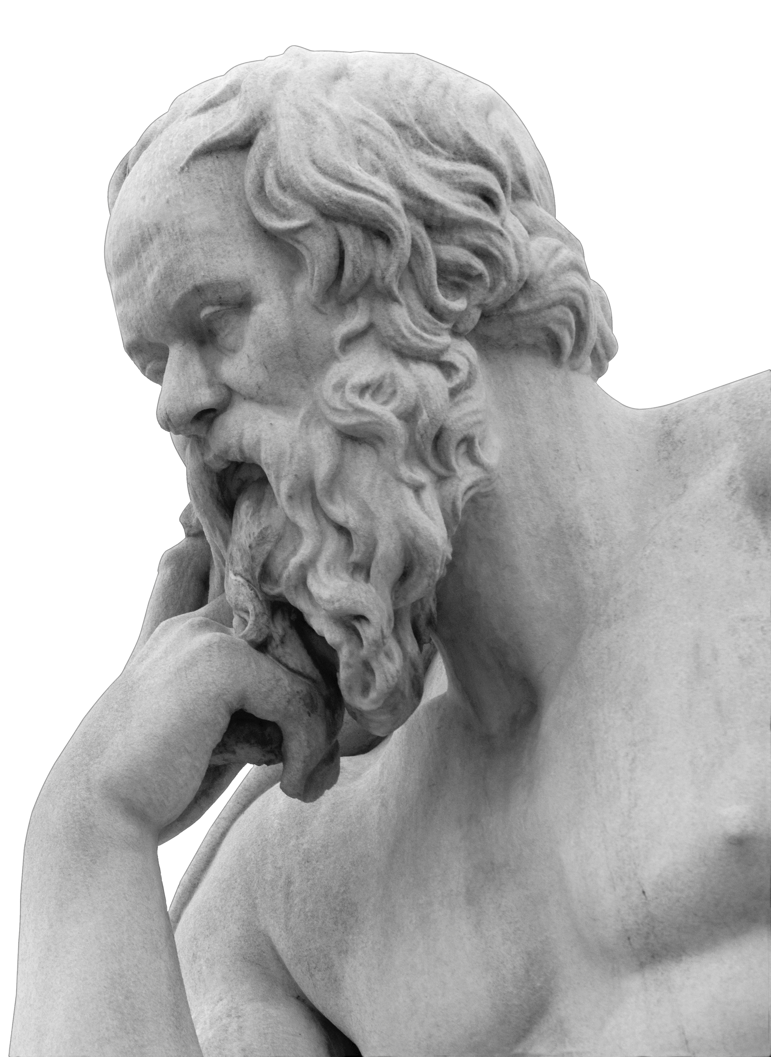
Философия питона
import this
Красивое лучше, чем уродливое.
Явное лучше, чем неявное.
Простое лучше, чем сложное.
Сложное лучше, чем запутанное.
Плоское лучше, чем вложенное.
Разреженное лучше, чем плотное.
Читабельность имеет значение.
Особые случаи не настолько особые, чтобы нарушать правила.
Хотя практичность побеждает стремление к чистоте.
Ошибки никогда не должны замалчиваться.
Если не замалчиваются явно.
Если видишь двусмысленность, отбрось искушение угадать.
Должен существовать один — и, желательно, только один — очевидный способ сделать это.
Хотя он поначалу может быть и не очевиден, если вы не голландец.
Сейчас лучше, чем никогда.
Хотя никогда зачастую лучше, чем прямо сейчас.
Если реализацию сложно объяснить — идея плоха.
Если реализацию легко объяснить — идея, возможно, хороша.
Пространства имён, черт возьми, — отличная штука! Будем делать их побольше!

Slide 22



Не только аналитика. Основные направления использования
01
02
03
Веб-разработка
Data Science
Автоматизация процессов
N
Notes:
Относительно недавно в веб-разработке стали очень популярны Python-фреймворки, такие как Django и Flask. Они облегчают процесс написания на языке Python кода серверной части приложений.
В качестве примера можно привести систему обработки электронной почты. Для сбора статистики и анализа данных требуется подсчитывать количество входящих писем, содержащих определенные ключевые слова. Это можно делать вручную, или же написать простой скрипт, который все посчитает сам.
Есть несколько причин применения Python для задач автоматизации:
простой синтаксис, позволяющий быстро писать сценарии;
легкость отладки, связанная с тем, что код не компилируется перед запуском.
Python и игры(EVE Online, Battlefield 2, World of Tanks), боты, декстопные приложения(графический редактор GIMP, BitTorrent)
В Amazon и Spotify используют Python для анализа пользовательских данных, информации о продажах и разработки персонализированных рекомендаций.
В Walt Disney применяют этот язык в качестве скриптового для анимации.
YouTube и Instagram… Эти проекты полностью написаны на Python. Кроме того, холдинг Alphabet использует «питон» для скрейпинга в Google — извлечения данных со страниц веб-ресурсов.
Netflix создала свой рекомендательный сервис с нуля на Python.
Autodesk в своём редакторе 3D-анимации Maya с помощью Python создаёт мультипликацию. Так же язык использует студия Pixar.
JPMorgan Chase, крупный американский финансовый холдинг, применяет Python для прогнозирования рынка.
NASA работает с проектами на этом языке программирования, чтобы проводить научные вычисления.
Простой, но выразительный синтаксис. Знание английского языка на уровне первых классов школы — это уже победа, потому что азы Python можно считать освоенными. Дальше будет не сильно сложнее. Если же вы уже знакомы, например, с Java, то вы будете приятно удивлены тем, как легко сказать миру «привет».
Богатый выбор библиотек. И речь не только о библиотеках алгоритмов машинного обучения — на Python разрабатывают облачные хранилища, стриминговые сервисы, и даже игры (хоть в них иногда и приходится обыгрывать тормоза как фичу, а не баг).
Высокая культура документации. Сам Python прекрасно документирован, и обычно библиотеки на нём продолжают эту традицию.

Slide 23
Не только аналитика: направления в 2026
01
02
03
Веб-разработка
FastAPI, Django: бэкенды и API
Data Science и ИИ
pandas, PyTorch, LLM и ИИ-агенты
Автоматизация процессов
скрипты, боты, парсинг, DevOps
N
Notes:
Data Science и ИИ: весь стек ИИ/LLM — Python-first: PyTorch, Hugging Face, SDK OpenAI и Anthropic, фреймворки для агентов.
В веб-разработке на Python сейчас лидирует FastAPI (быстрые API, типизация через Pydantic); Django и Flask по-прежнему широко используются. Они облегчают процесс написания на языке Python кода серверной части приложений.
В качестве примера можно привести систему обработки электронной почты. Для сбора статистики и анализа данных требуется подсчитывать количество входящих писем, содержащих определенные ключевые слова. Это можно делать вручную, или же написать простой скрипт, который все посчитает сам.
Есть несколько причин применения Python для задач автоматизации:
простой синтаксис, позволяющий быстро писать сценарии;
легкость отладки, связанная с тем, что код не компилируется перед запуском.
Python и игры(EVE Online, Battlefield 2, World of Tanks), боты, декстопные приложения(графический редактор GIMP, BitTorrent)
В Amazon и Spotify используют Python для анализа пользовательских данных, информации о продажах и разработки персонализированных рекомендаций.
В Walt Disney применяют этот язык в качестве скриптового для анимации.
Python — основной язык бэкенда Instagram, широко используется в YouTube, Netflix, Spotify. Кроме того, холдинг Alphabet использует «питон» для скрейпинга в Google — извлечения данных со страниц веб-ресурсов.
Netflix создала свой рекомендательный сервис с нуля на Python.
Autodesk в своём редакторе 3D-анимации Maya с помощью Python создаёт мультипликацию. Так же язык использует студия Pixar.
JPMorgan Chase, крупный американский финансовый холдинг, применяет Python для прогнозирования рынка.
NASA работает с проектами на этом языке программирования, чтобы проводить научные вычисления.
Простой, но выразительный синтаксис. Знание английского языка на уровне первых классов школы — это уже победа, потому что азы Python можно считать освоенными. Дальше будет не сильно сложнее. Если же вы уже знакомы, например, с Java, то вы будете приятно удивлены тем, как легко сказать миру «привет».
Богатый выбор библиотек. И речь не только о библиотеках алгоритмов машинного обучения — на Python разрабатывают облачные хранилища, стриминговые сервисы, и даже игры (хоть в них иногда и приходится обыгрывать тормоза как фичу, а не баг).
Высокая культура документации. Сам Python прекрасно документирован, и обычно библиотеки на нём продолжают эту традицию.

Slide 24
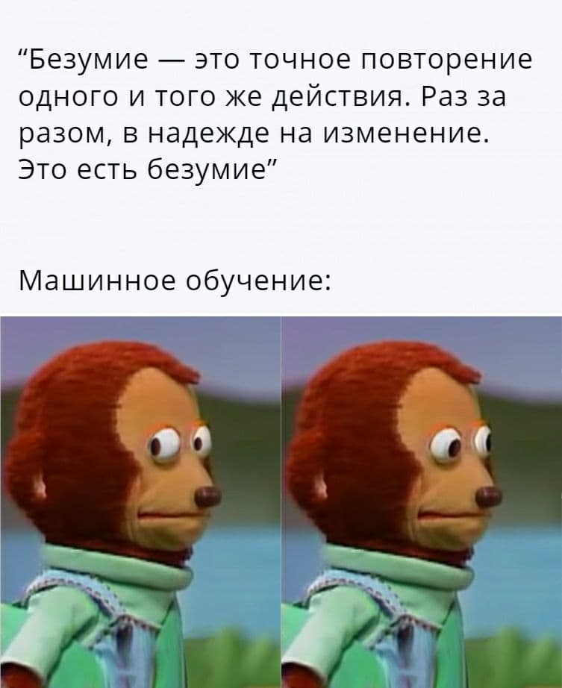
ML
PART 4
PART 2
Python

Slide 25
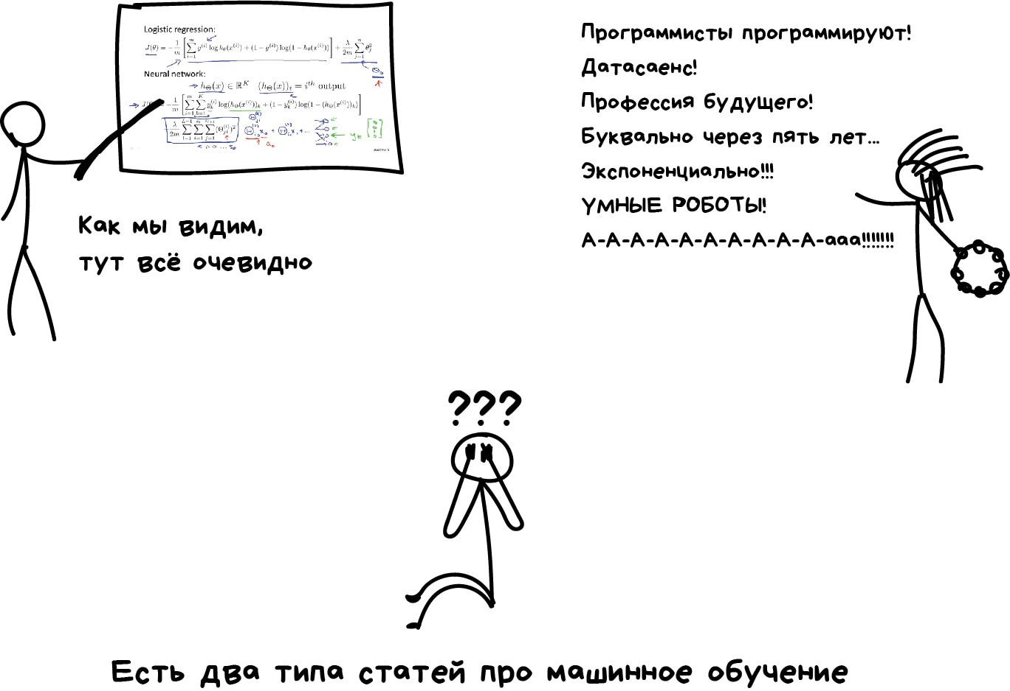

Slide 26
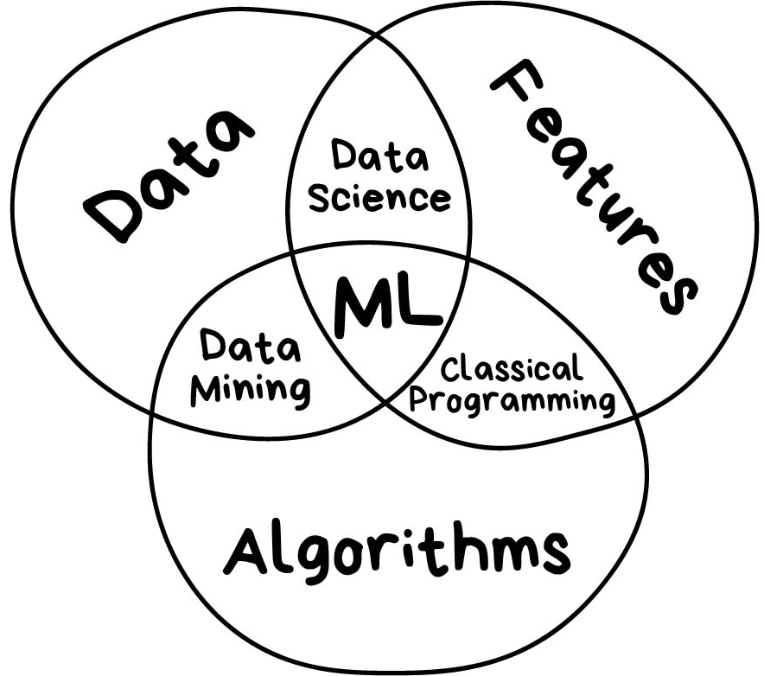
Три кита ML
01
Данные
02
Признаки
03
Алгоритмы
N
Notes:
Хотим определять спам — нужны примеры спам-писем, предсказывать курс акций — нужна история цен, узнать интересы пользователя — нужны его лайки или посты. Данных нужно как можно больше. Десятки тысяч примеров — это самый злой минимум для отчаянных.
Данные собирают как могут. Кто-то вручную — получается дольше, меньше, зато без ошибок. Кто-то автоматически — просто сливает машине всё, что нашлось, и верит в лучшее. Самые хитрые, типа гугла, используют своих же пользователей для бесплатной разметки. Вспомните ReCaptcha, которая иногда требует «найти на фотографии все дорожные знаки» — это оно и есть.
За хорошими наборами данных (датасетами) идёт большая охота. Крупные компании, бывает, раскрывают свои алгоритмы, но датасеты — крайне редко.
Мы называем их фичами (features), так что ненавистникам англицизмов придётся страдать. Фичи, свойства, характеристики, признаки — ими могут быть пробег автомобиля, пол пользователя, цена акций, даже счетчик частоты появления слова в тексте может быть фичей.
Машина должна знать, на что ей конкретно смотреть. Хорошо, когда данные просто лежат в табличках — названия их колонок и есть фичи. А если у нас сто гигабайт картинок с котами? Когда признаков много, модель работает медленно и неэффективно. Зачастую отбор правильных фич занимает больше времени, чем всё остальное обучение. Алгоритм Одну задачу можно решить разными методами примерно всегда. От выбора метода зависит точность, скорость работы и размер готовой модели. Но есть один нюанс: если данные говно, даже самый лучший алгоритм не поможет. Не зацикливайтесь на процентах, лучше соберите побольше данных.

Slide 27
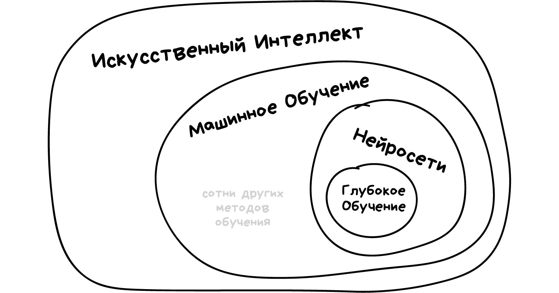
Самое известное заблуждение
Данные
02
Признаки
03
Глубокое
обучение
LLM
(ChatGPT)
N
Notes:
Искусственный интеллект — название всей области, как биология или химия.
Машинное обучение — это раздел искусственного интеллекта. Важный, но не единственный.
Нейросети — один из видов машинного обучения. Популярный, но есть и другие, не хуже.
Глубокое обучение — архитектура нейросетей, один из подходов к их построению и обучению. На практике сегодня мало кто отличает, где глубокие нейросети, а где не очень. Говорят название конкретной сети и всё.
Сравнивать можно только вещи одного уровня, иначе получается полный буллщит типа «что лучше: машина или колесо?» Не отождествляйте термины без причины, чтобы не выглядеть дурачком.
LLM (большие языковые модели: ChatGPT, Claude, GigaChat, YandexGPT) — это частный случай глубокого обучения: нейросеть-трансформер, обученная на огромном корпусе текстов. То есть ChatGPT — это не «весь ИИ», а маленький круг внутри глубокого обучения.

Slide 28
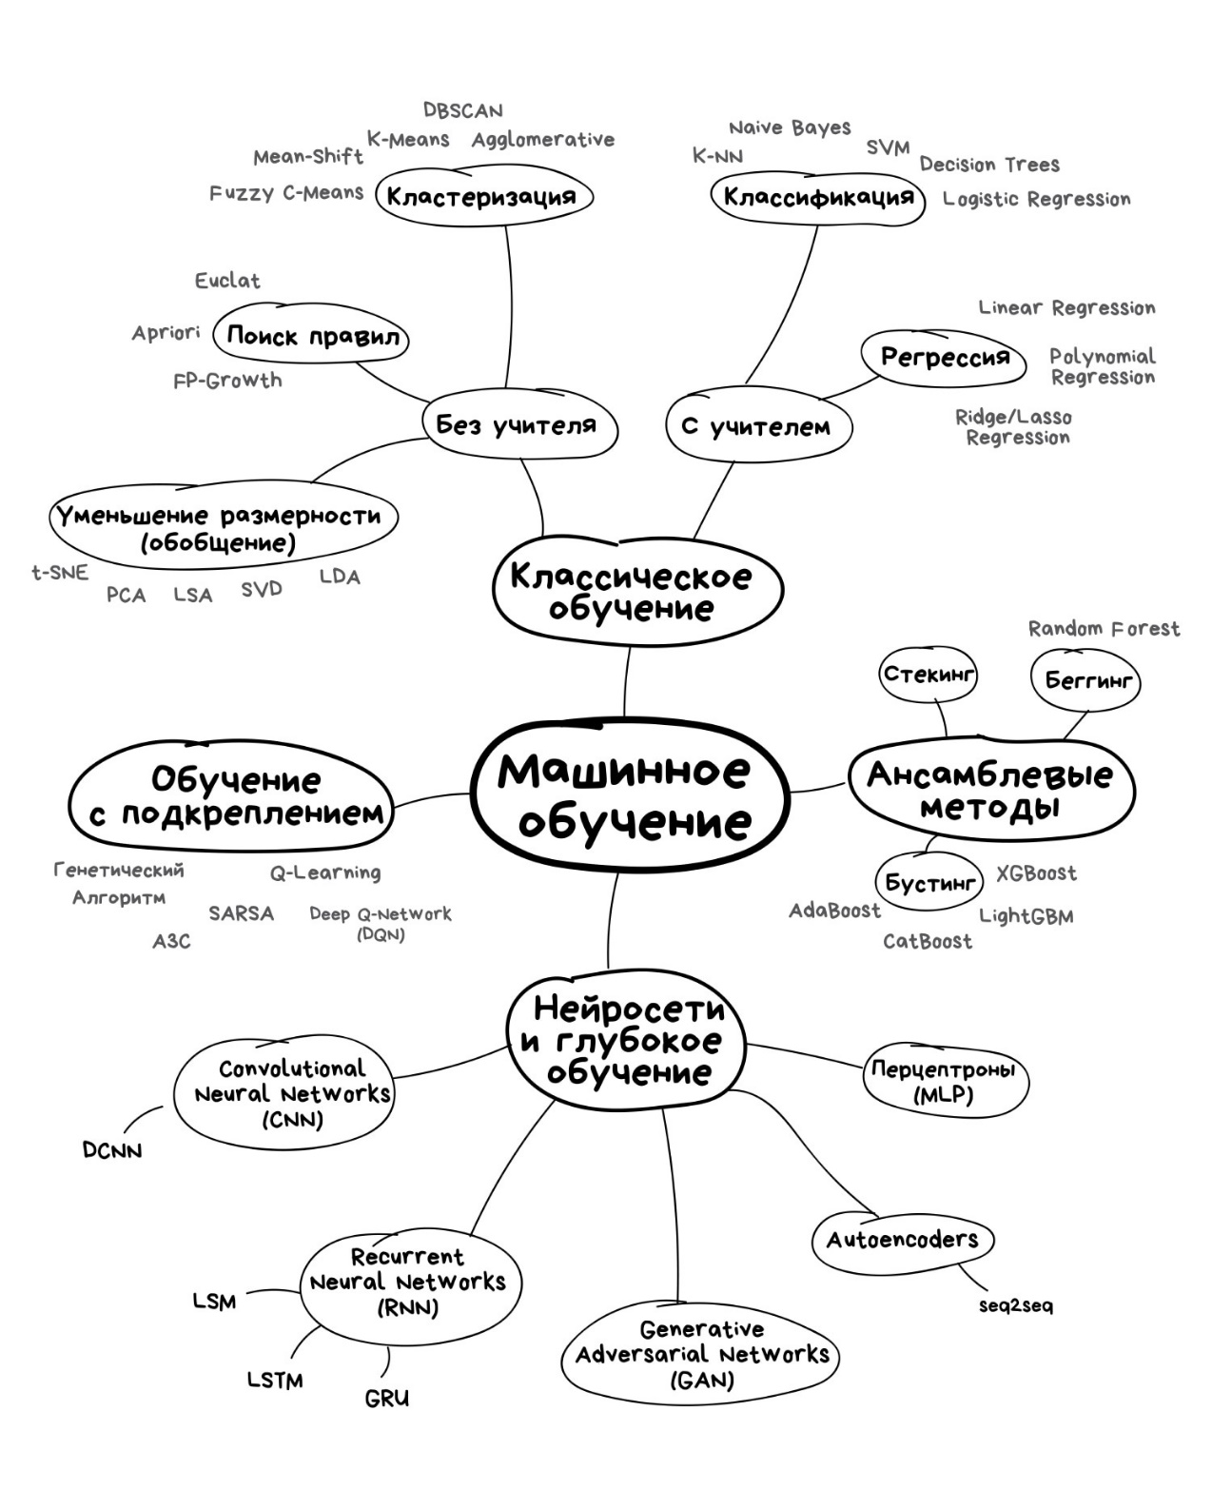
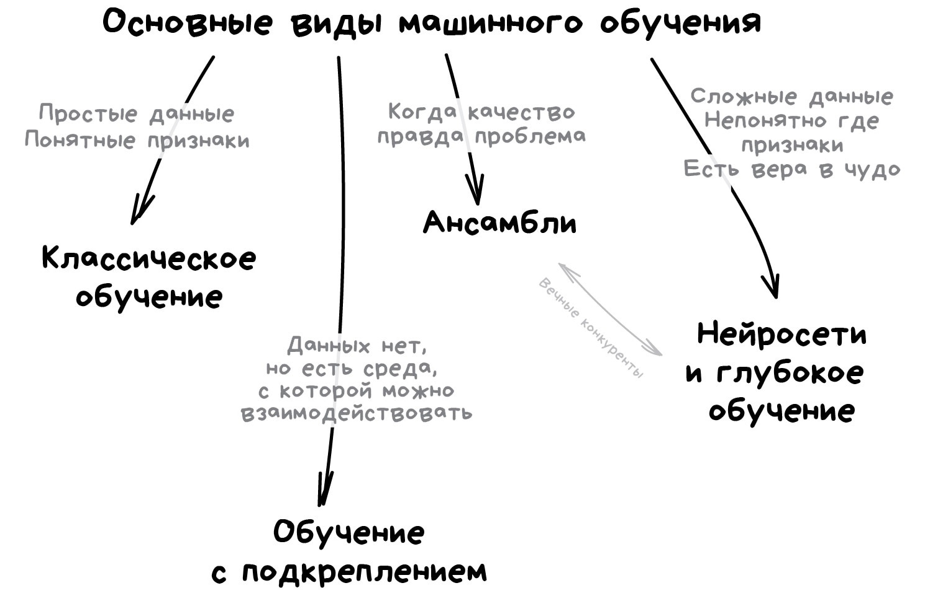
Карта ML
Данные
02
Признаки
03
https://vas3k.ru/blog/machine_learning/
N
Notes:
И да. Классифицировать алгоритмы можно десятком способов. Я выбрал этот, потому что он мне кажется самым удобным для повествования. Надо понимать, что не бывает так, чтобы задачу решал только один метод. Я буду упоминать известные примеры применений, но держите в уме, что «сын маминой подруги» всё это может решить нейросетями.
Сегодня на классических алгоритмах держится добрая половина интернета. Когда вы встречаете блок «Рекомендованные статьи» на сайте, или банк блокирует все ваши деньги на карточке после первой же покупки кофе за границей — это почти всегда дело рук одного из этих алгоритмов.
Да, крупные корпорации любят решать все проблемы нейросетями. Потому что лишние 2% точности для них легко конвертируются в дополнительные 2 миллиарда прибыли. Остальным же стоит включать голову. Когда задача решаема классическими методами, дешевле реализовать сколько-нибудь полезную для бизнеса систему на них, а потом думать об улучшениях. А если вы не решили задачу, то не решить её на 2% лучше вам не особо поможет.
При всей своей популярности, классические алгоритмы настолько просты, что их легко объяснить даже ребёнку. Сегодня они как основы арифметики — пригождаются постоянно, но некоторые всё равно стали их забывать.
Очевидно, что с учителем машина обучится быстрее и точнее, потому в боевых задачах его используют намного чаще. Эти задачи делятся на два типа: классификация — предсказание категории объекта, и регрессия — предсказание места на числовой прямой.

Slide 29
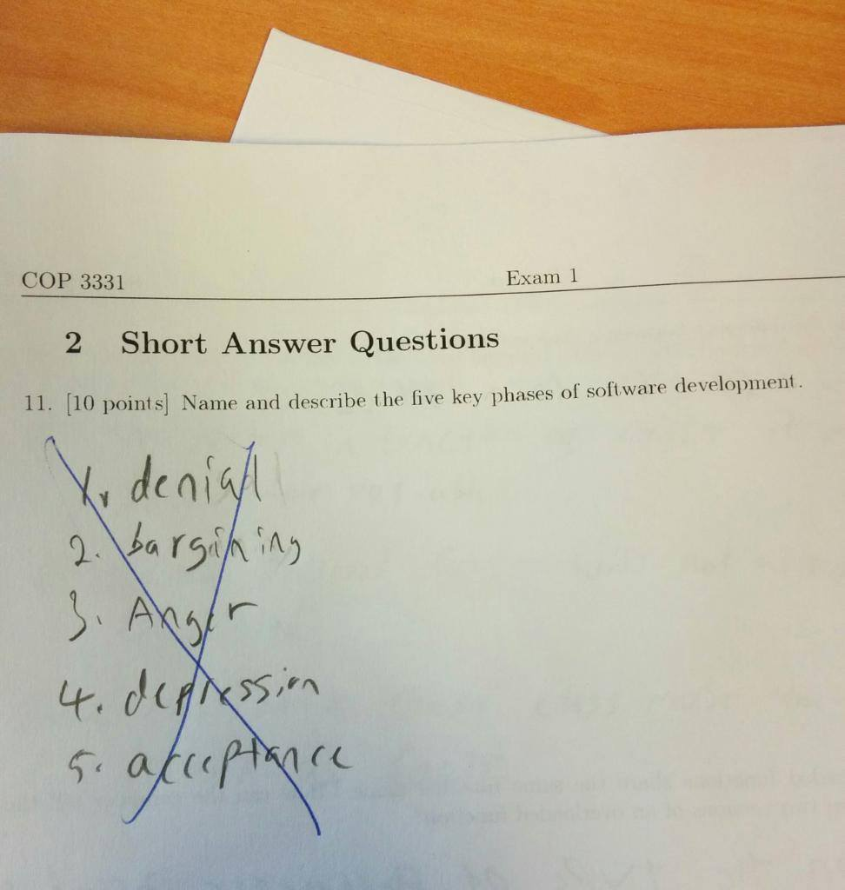
PART 5
Немного нудной но важной инфы
Notes:
1. Python — [DA]
2. Коалесценция — [DA] + [металлургия]
3. Pandas — [DA]
4. Pandula — [ФЕЙК]
5. Корреляция — [DA]
6. Метод Шарпи — [металлургия]
7. Регрессия — [DA]
8. RAG — [2026]
9. Кластеризация — [DA]
10. Преюдиция — [ловушка: право]
11. Регрессия Лобачевского — [ФЕЙК]
12. Конкатенация — [DA]
13. Случайный лес — [DA]
14. Метод опорных векторов — [DA]
15. Эмбеддинг — [2026]
16. Критерий согласия Фишера, Колмогорова–Смирнова — [DA]
17. Критерий Штольца–Мэрфи — [ФЕЙК]
18. Трюизм — [ловушка: лингвистика]
19. Треугольник Серпинского — [ловушка: математика]
20. Ансамблевые методы — [DA]
21. Вайб-кодинг — [2026]
22. Юпайтер — [DA, искажённое]
23. ARCH — [DA]
24. Аусформинг — [металлургия]
25. Ферротензия — [ФЕЙК]
26. Bash — [DA]
27. Флукурзистенция — [ФЕЙК]
28. Галлюцинация LLM — [2026]
29. Эксимеры — [ловушка: физика]
30. Фласк — [DA, искажённое]
31. Птеригиум — [ловушка: медицина]
32. Токен-ферментация — [ФЕЙК]
33. Джанго — [DA, искажённое]
34. Аустенит — [металлургия]
35. Промпт-инъекция — [2026]
36. Перцептрон — [DA]
37. Текстура Госса — [металлургия]

Slide 30

ЦЕЛИ И МЕСТО ДИСЦИПЛИНЫ
Цель: освоить Python как основной инструмент работы с данными — от базового синтаксиса до сбора, обработки и анализа больших данных и машинного обучения.
Место: часть учебного плана, формируемая участниками образовательных отношений (Б1.В).
На входе от вас требуются знания:
• основы информатики и программирования;
• архитектура ЭВМ и операционные системы.
Компетенции (ПК-4: сбор, обработка и анализ больших данных) нужны дальше для:
• практики машинного обучения;
• прикладных областей анализа больших данных;
• проектной и научно-исследовательской практики;
• выпускной квалификационной работы.
N
Notes:
По рабочей программе 2026/2027. Дисциплина из блока Б1.В — части, формируемой участниками образовательных отношений.

Slide 31
ТЕМАТИЧЕСКИЙ ПЛАН ДИСЦИПЛИНЫ
Раздел | Лекции | Семинары | Сам. работа | Контроль
1 семестр. Углублённое изучение языка Python | 8 | 28 | 88 | 5 домашних заданий
Подготовка к контрольным мероприятиям | – | – | 20 | Зачёт (защита ДЗ)
2 семестр. Машинное обучение | 4 | 32 | 52 | Индивидуальный проект DataPulse
Подготовка к контрольным мероприятиям | – | – | 20 | Экзамен (защита проекта)
ИТОГО | 12 | 60 | 180 | Зачёт, экзамен
Часы — в академических часах, по рабочей программе 2026/2027.
N

Slide 32
РОАДМАП КУРСА
1 семестр · Python: от синтаксиса до ботов и веб-сервиса
Л1
Рабочее место
Л2
Синтаксис, Git
Л3
Коллекции, функции, файлы
Л4
ООП, декораторы
Л5–Л6
Telegram-боты
Л7
Веб: Flask
Зачёт
2 семестр · сквозной проект DataPulse: от сырых данных до сервиса с ML
Пр1
Сбор данных, ETL, БД
Пр2
EDA, графики
Пр3
ML-модели
Пр4
Бустинг, FastAPI
Проект
Дашборд, Docker
Экзамен: защита проекта
ДЗ сдаём через свой репозиторий на GitHub. Зачёт — вопросы по коду ваших ДЗ и по лекциям.
Проект — по шагам Пр1–Пр4, каждый шаг становится частью итогового сервиса.
N
Notes:
Карта курса на год. В первом семестре — Python от нуля до своих Telegram-ботов и веб-сервиса; после блоков лекций — домашние задания. Во втором — один сквозной проект DataPulse: собираем данные, кладём в базу, анализируем, обучаем модели, отдаём их через API и показываем на дашборде; всё запускается одной командой docker compose. Защита проекта и есть экзамен.

Slide 33
ПРИНЦИП ФОРМИРОВАНИЯ ОЦЕНКИ
1 семестр · зачёт
2 семестр · экзамен
Критерий | Баллы
ДЗ1 · рабочее место | вып. / не вып.
ДЗ2 · синтаксис | 10
ДЗ3 · коллекции, файлы | 10
ДЗ4 · Telegram-боты | 10
ДЗ5 · веб-сервис | 20
Зачёт | 50
Итого | 100
Критерий | Баллы
Пр1 · сбор данных, ETL | 10
Пр2 · EDA и визуализация | 25
Пр3 · ML | 10
Пр4 · бустинг + API | 5
Проект DataPulse | 50
Итого | 100
Баллы | Оценка за экзамен
85–100 | 5 (отлично)
70–84 | 4 (хорошо)
61–69 | 3 (удовлетворительно)
0–60 | 2 (неудовлетворительно)
Зачёт — от 61 балла
Notes:
Баллы — по рабочей программе 2026/2027. Первый семестр — зачёт, порог 61 балл (или автомат по итогам собеседования на первой паре). Второй семестр — экзамен, шкала 85/70/61 относится именно к нему.

Slide 34
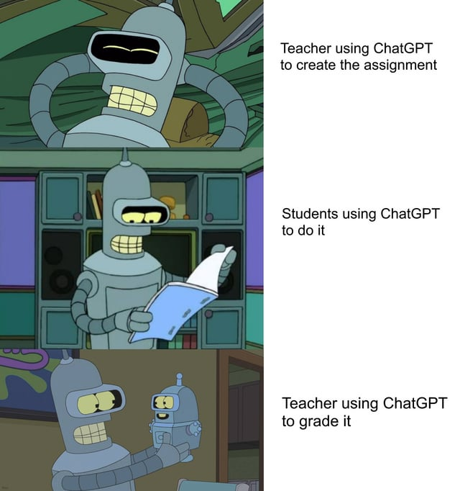
Политика по ИИ
Политика по ИИ
МОЖНО ✅
• «Объясни, что такое f-строка»
• «Найди ошибку в моём коде»
• ИИ-ассистент в редакторе для подсказок
• «Что в моём коде можно улучшить?»
НЕЛЬЗЯ ❌
• отдать ДЗ агенту целиком (Copilot / Cursor / Claude Code) и сдать не читая
• сдавать код, который не можете объяснить
ОБЯЗАТЕЛЬНО ✍️
• в начале ДЗ одной строкой написать, где помогал ИИ
Золотое правило: вы должны уметь объяснить любую строчку своего кода.
На зачёте я спрашиваю именно по вашему коду.
N
Notes:
ИИ — нормальный рабочий инструмент, им пользуются все. Но цель курса — чтобы навык появился у вас, а не у агента. Поэтому: спрашивать, объяснять, искать ошибки — можно. Отдать задание агенту целиком и сдать не читая — нельзя. В начале каждого ДЗ одной строкой пишем, где помогал ИИ, — это не наказуемо, это честно. На зачёте спрашиваю по вашему коду: не можете объяснить строчку — значит, это не ваш код.

Slide 35
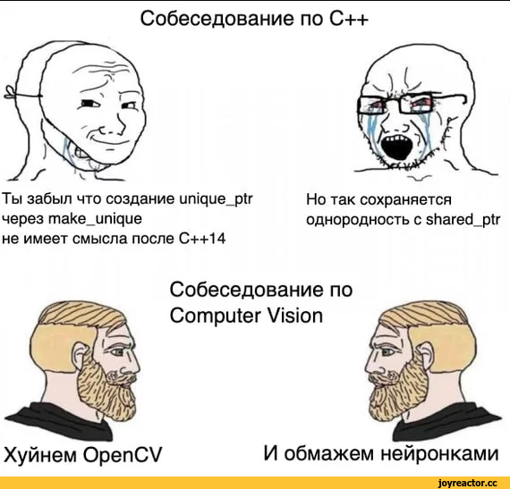
Сайд-квест: Собеседование на джуна
Сайд-квест: Собеседование на джуна
В конце занятия у вас будет выбор: ходить на занятия ИЛИ..."
"...пройти со мной техническое интервью на позицию Junior Data Analyst."
"Что будет? Вопросы по Python
"Прошли? Получаете 'автомат’ и приходите только для того чтобы удостовериться что я не забыл про ваш автомат. Не прошли? Спокойно идёте на зачёт."
Во 2 семестре автомата нет.
N
Notes:
Механика автомата: в конце первой пары — короткое техническое интервью на позицию Junior Data Analyst, вопросы по Python. Прошли — зачёт автоматом, ДЗ можно не делать. Не прошли — обычный путь: ДЗ и зачёт (вопросы по коду ваших ДЗ и по лекциям). Во втором семестре автомата нет: экзамен — защита проекта.

Slide 36


ВЗАИМОДЕЙСТВИЕ В РАМКАХ КУРСА
Курс в GIT github.com/HerrEnot/MISIS_2026
Курс Дополнительный stepik.org/course/3356
Контакты:
Воробьев Даниил
vorobyevdaniel@gmail.com
Telegram: t.me/DanielVorobyev
N

Slide 37





Хорошие книги
Изучаем Python
Марк Лутц
(6-е изд. 2025 — англ.; на рус. — 5-е)
Высоконагруженные приложения
Мартин Клеппман
(2-е изд., Питер)
Отчаянные аккаунт-менеджеры
Борис Шпирт
Data Science.
Кэти О’Нил, Рэйчел Шатт
Python и анализ данных
Уэс Маккинни
(3-е изд., ДМК Пресс, 2023)

Slide 38
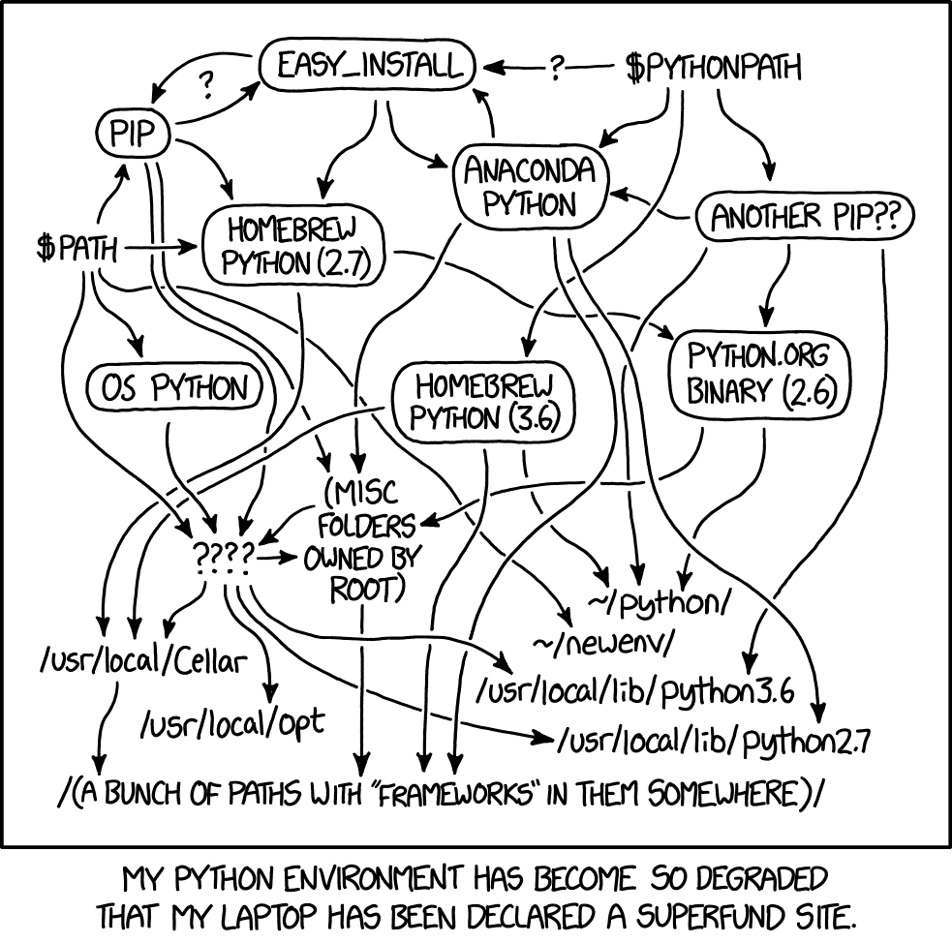
PART 6
Инструменты

Slide 39
CALL TO ACTION
Давайте посмотрим на работу с Python и различные инструменты
Terminal
Anaconda
WSL
bash
Sublime
Jupyter

Slide 40

CALL TO ACTION
Давайте посмотрим на работу с Python и различные инструменты
Терминал
uv
WSL2 (для Windows)
VS Code + Jupyter
Git и GitHub
ИИ-ассистент
Notes:
Актуальный набор инструментов курса: терминал, uv (установка Python и библиотек, виртуальные окружения), WSL2 для Windows (понадобится во 2 семестре для Docker), VS Code с расширением Jupyter, Git и GitHub для сдачи ДЗ, ИИ-ассистент — по правилам политики по ИИ.

